Slide 1
Resultat från Hälsa på lika villkor 2018–2024, 16–84 år
Värmland

Slide 2
Hälsa på lika villkor 2018–2024
Den nationella befolkningsenkäten genomförs vartannat år av Folkhälso-myndigheten.
Våren 2024 skickades enkäten till ett slumpmässigt urval av den svenska befolkningen i åldern 16 år eller äldre.
I Värmland gjordes ett tilläggsurval, vilket innebar att enkäten skickades till 5 189 slumpmässigt utvalda personer varav 2 039 (39%) svarade.
Motsvarande tilläggsurval gjordes våren 2018 och 2020 samt vid en extra enkät våren 2021 på grund av COVID-19-pandemin (svarsfrekvens i Värmland 42%, 45% respektive 44%).
Frågor om hälsa, levnadsvanor, livsvillkor och kontakter med vården.
www.regionvarmland.se/folkhalsaisiffror

Slide 3
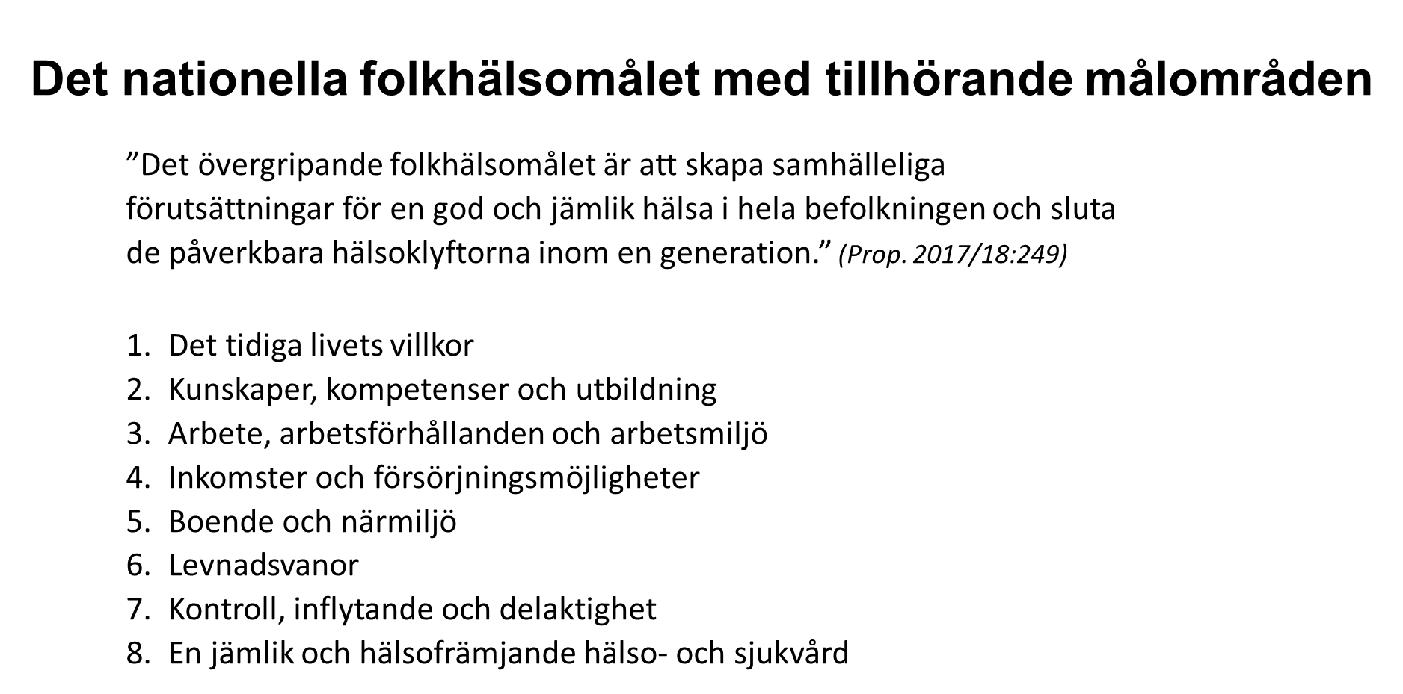

Slide 4
Andel (%) som är oroliga för att förlora sitt arbete det närmaste året, 16–64 år, 2018–2024
Målområde 3.
Arbete, arbetsförhållanden och arbetsmiljö

Slide 5
Andel (%) som anger att de haft svårigheter med löpande utgifter de senaste 12 månaderna, 16–84 år, 2018–2024
Målområde 4.
Inkomster och försörjningsmöjligheter

Slide 6
Andel (%) som avstått från att gå ut ensam på grund av rädsla att bli rånad eller på annat sätt ofredad, 16-84 år, 2018–2021
Målområde 5.
Boende och närmiljö

Slide 7
Andel (%) som äter frukt eller grönsaker mer än 3 gånger per dag, 16–84 år, 2018–2024
Målområde 6.
Levnadsvanor

Slide 8
Andel (%) som dricker söta drycker minst 2-3 ggr/vecka, 16–84 år, 2018–2024
Målområde 6.
Levnadsvanor

Slide 9
Andel (%) som har riskkonsumtion av alkohol, 16–84 år, 2018–2024
Målområde 6.
Levnadsvanor
Andel (%) som röker dagligen i Värmland, 16-84 år
2018: 7,1%
2024: 4,9%

Slide 10
Andel (%) dagligsnusare uppdelat på typ av snus och ålder, 16–84 år, 2024
Målområde 6.
Levnadsvanor

Slide 11
Andel (%) som har tillit till andra människor, 16–84 år, 2018–2024
Målområde 7.
Kontroll, inflytande och delaktighet
Andel (%) som har någon att anförtro sig åt (har socialt stöd) i Värmland, 16-84 år
2018: 86%
2024: 87%

Slide 12
Sammanfattning 1
Andel som har haft svårigheter med löpande utgifter de senaste 12 månaderna har ökat markant mellan 2021 och 2024.
Kvinnor avstår från att gå ut ensamma pga. rädsla i mycket större utsträckning än män.
Matvanorna har blivit sämre, andelen som äter frukt och grönt mer än 3 gånger/dag minskar och andelen som ofta dricker söta drycker har ökat mellan 2021 och 2024.
Riskbruk av alkohol är vanligare bland män än bland kvinnor.
Andelen dagligrökare minskar.
Många unga vuxna (15%) använder dagligen vitt snus.
Andelen med socialt stöd är fortsatt hög men tilliten till andra människor har minskat mellan 2021 och 2024.

Slide 13
Andel (%) som anger att deras allmänna hälsotillstånd är bra eller mycket bra, 16–84 år, 2018–2024
Hälsoutfall

Slide 14
Andel (%) som angett att de besväras av ängslan, oro eller ångest (lätta eller svåra besvär), 16–84 år, 2018–2024
Hälsoutfall

Slide 15
Andel (%) som angett att de besväras av sömnsvårigheter (lätta eller svåra besvär), 16–84 år, 2018–2024
Hälsoutfall

Slide 16
Andel (%) med fetma (BMI>30 kg/m²) samt andel med högt blodtryck,
16–84 år, 2018–2024
Hälsoutfall
Fetma
Högt blodtryck

Slide 17
Kommungrupper
 | Medelålder (år) | Andel med eftergymnasial utbildning 25-64 år (%)
Karlstad, Hammarö | 41,6 | 52,7
Kil, Forshaga, Kristinehamn | 44,8 | 35,7
Arvika, Eda, Årjäng, Säffle, Grums | 45,5 | 28,5
Torsby, Sunne, Hagfors, Munkfors, Storfors, Filipstad | 47,0 | 25,9
Källa: SCB, 2022

Slide 18
Några indikatorer uppdelade på kommungrupp, 16 år och äldre, Värmland 2024

Slide 19
Sammanfattning 2
Andelen som bedömer sitt allmänna hälsotillstånd som bra har minskat mellan 2021 och 2024.
Hälften av kvinnorna har lätta eller svåra besvär av ängslan, oro eller ångest. Detsamma gäller för sömnsvårigheter.
Andelen med fetma samt andelen med högt blodtryck fortsätter att öka.
Det finns skillnader i livsvillkor, levnadsvanor och hälsa mellan kommungrupper som ofta, men inte alltid, följer åldersstrukturen och den socioekonomiska gradienten i kommunerna.
Genom ett slumpmässigt urval ger undersökningen en aktuell och så representativ bild som möjligt av folkhälsan i länet.
Resultaten kan utgöra ett underlag för beslut om åtgärder som kan påverka folkhälsan och skapa förutsättningar för en jämlik hälsa i länet.

Slide 20
Medverkande:
Anu Molarius anu.molarius@regionvarmland.se
Cecilia Nyberg cecilia.nyberg@regionvarmland.se
Fredrik Granström fredrik.granstrom@regionvarmland.se

